Slide 1
Геленджик- город курорт
Общая протяженность границ Геленджика составляет 251 км.
Протяженность береговой линии вдоль Черного моря (от г. Новороссийска до Туапсинского района) около 100 км.
Население порядка 70 тыс.
У4У.РФ

Slide 2
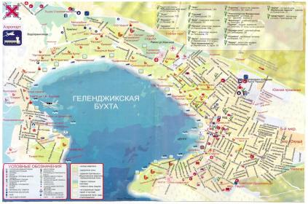
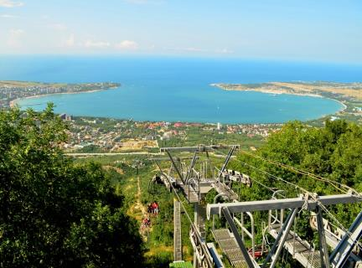
Карта города
Геленджик расположен на юго-западе Краснодарского края в 25 км к юго-востоку от Новороссийска, у подножия западной части горного хребта Маркотх, на побережье Геленджикской бухты Чёрного моря.

Slide 3
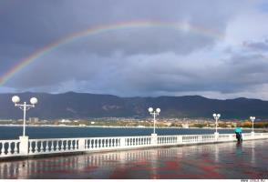
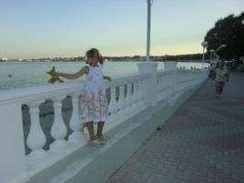
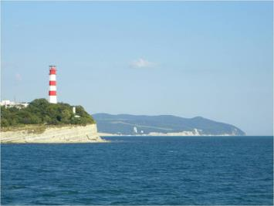
Достопримечательности:
Самая длинная набережная в мире
Самый старый маяк в Кавказском регионе

Slide 4
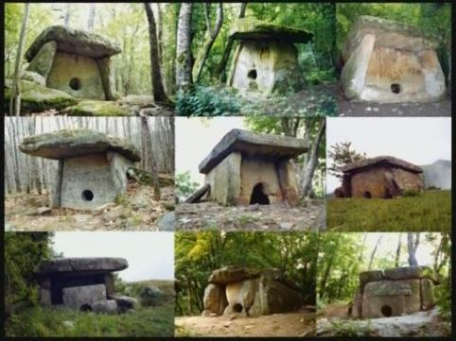
Дольмены
Дольмены – погребальные сооружения из каменных плит, которые строили Племена бронзового века, жившие здесь 5 тысяч лет назад.

Slide 5
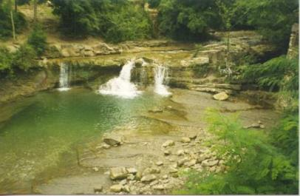
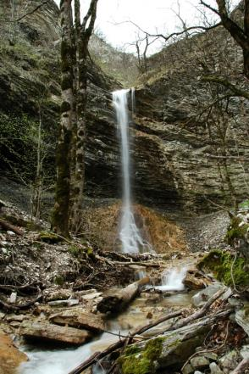
Водопады
Плесецкие
Пшадские
Гебеусские

Slide 6
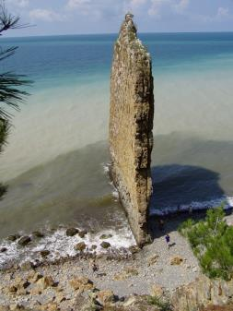
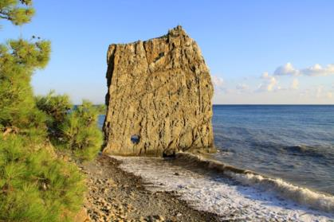
Скала Парус
Неподалеку от города расположена скала странной формы.

Slide 7
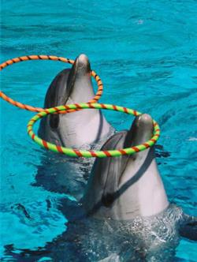
Дельфинарий
Выступают :
Дельфины Афалины
Сивучи
Моржи
Белуха

Slide 8
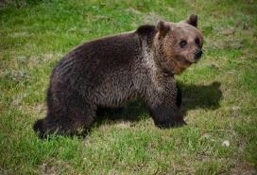
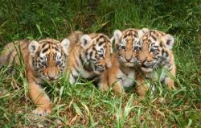
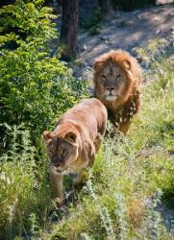
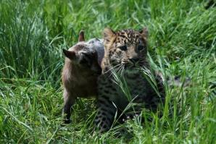
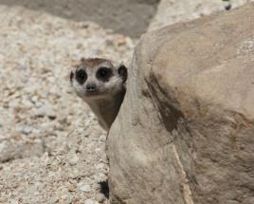
Сафари Парк
Обитатели:
Медведи
Львы
Сурикаты
Тигры
Гипарды и др

